Slide 1
СПЕШИТЕ ДЕЛАТЬ ДОБРЫЕ ДЕЛА
Русский язык и литература. 9 класс

Slide 2
Сегодня на уроке
узнаете содержание и основную мысль «Повести о жизни»
К.Г. Паустовского;
будете участвовать в дискуссии по предложенной проблеме;
расставите знаки препинания в БСП.

Slide 3

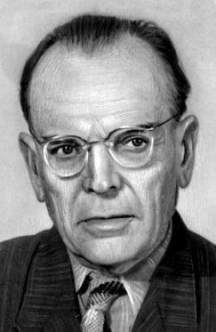


Slide 4
Прочитайте отрывок из «Повести о жизни» и определите основную мысль. Подберите синонимы к слову «отрывочный». Выпишите сложные предложения, заполнив распределительную таблицу.
Несколько отрывочных мыслей
Страдания и радости всех людей становятся уделом писателя, и он должен обладать талантом собственного видения мира, непреклонностью в борьбе, лирической силой и общностью жизни с природой. Не говоря уже о многих других качествах, хотя бы о простой психологической выносливости.
Решение пришло. Будущее стало ясным. Избранный путь оказался прекрасен, хотя и очень труден.
И ни разу за долгие годы у меня не возникло искушение изменить ему.

Slide 5
Я не могу дать своим героям беспристрастной оценки – говорить мне о них трудно. Пусть оценку даст им читатель.
Я могу лишь сказать, что всегда жил со своими героями одной жизнью, всегда стремился открыть в них добрые черты, их сущность, их незаметное порой своеобразие. Не мне судить, удалось ли мне это.
Я всегда был с любимыми своими героями во всех обстоятельствах их жизни – в горе и счастье, в борьбе и тревогах, победах и неудачах. И с той же силой, с какой любил всё подлинно человеческое в самом незаметном и незавидном герое, ненавидел людскую накипь, тупость и невежество.

Slide 6

Основная мысль текста заключается в отношении автора к своим любимым героям, с которыми он «… всегда был во всех обстоятельствах жизни». Кроме того, автор радуется избранному пути писателя.
Отрывочный – бессвязный, непоследовательный, фрагментарный.

Slide 7

ССП | СПП | БСП
Страдания и радости всех людей становятся уделом писателя, и он должен обладать талантом собственного видения мира, непреклонностью в борьбе, лирической силой и общностью жизни с природой. | Я могу лишь сказать, что всегда жил со своими героями одной жизнью, всегда стремился открыть в них добрые черты, их сущность, их незаметное порой своеобразие. | Я не могу дать своим героям беспристрастной оценки – говорить мне о них трудно.

Slide 8
Прочитайте отрывок из «Повести о жизни» и проанализируйте выделенное предложение.
Мама, увидев меня, сдержала слёзы. Только губы у неё задрожали и осёкся голос. Но тут же она обняла меня, прижалась седой головой к моему плечу и долго стояла неподвижно и молча, глотая слёзы. Она никогда ещё так не обнимала меня, как старшего, как защитника, как единственную опору в её неудачливой жизни.
Галя крепко стиснула меня за локоть, из-под выпуклых стёкол её очков капали слёзы. Она их не вытирала.

Slide 9

Я неумело успокаивал маму. Я часто вспоминал её и думал о ней, но только теперь понял, что жизнь не оставила ей ничего, кроме единственной горькой и спрятанной глубоко на сердце любви, к двум оставшимся в живых родным существам – ко мне и к Гале.
Это были последние крохи любви, которыми она жила. Ради этой любви она безропотно переносила унижения со стороны богатых родственников, тяжёлую работу и полную заброшенность в этих безлюдных лесах.

Slide 10

Проверьте себя
Галя крепко стиснула меня за локоть, из-под выпуклых стёкол её очков капали слёзы.
1. Бессоюзное сложное предложение состоит из двух простых предложений. Первое предложение: Галя крепко стиснула меня за локоть, второе – из-под выпуклых стёкол её очков капали слёзы.
2. Части БСП связаны отношением перечисления. Можно вставить союз И. Галя крепко стиснула меня за локоть, И из-под выпуклых стёкол её очков капали слёзы.
3. Повествовательное. Невосклицательное.

Slide 11

Проверьте себя
4. Первое предложение: Галя крепко стиснула меня за локоть – простое, двусоставное, полное, распространённое. Второе – из-под выпуклых стёкол её очков капали слёзы – простое, двусоставное, полное, распространённое. 5. Схема: […], […].

Slide 12

1. Подберите синонимы к слову безропотно. 2. Подберите антонимы к слову тяжёлая (работа).

Slide 13

Проверьте себя
Безропотно – кротко, смирно, беспрекословно. Тяжёлая (работа) – лёгкая, несложная (работа).

Slide 14

СинекУра [от лат. sine cura — без забот] – в средневековой Европе чисто административная должность в католической церкви, не связанная с пастырской деятельностью, заботой о душах прихожан.
Затем возникло переносное значение, ставшее сейчас основным, – хорошо оплачиваемая должность, не требующая особого труда.

Slide 15
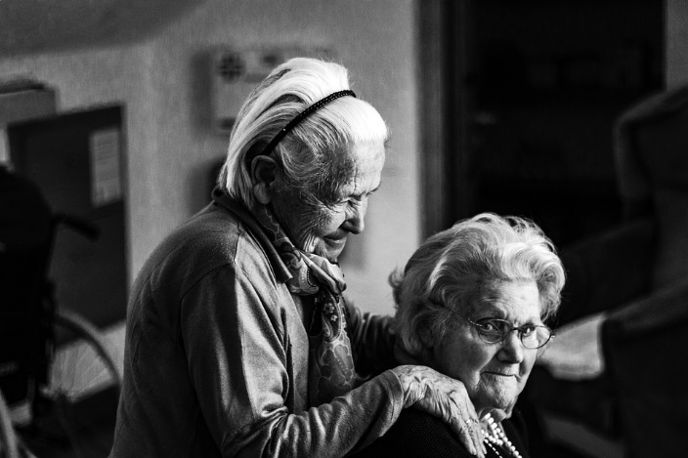
Не обижайте матерей,
На матерей не обижайтесь.
Перед разлукой у дверей
Нежнее с ними попрощайтесь.
И уходить за поворот
Вы не спешите, не спешите,
И ей, стоящей у ворот,
Как можно дольше помашите.
Вздыхают матери в тиши,
В тиши ночей, в тиши тревожной.
Для них мы вечно малыши,
И с этим спорить невозможно.
Пишите письма им скорей
И слов высоких не стесняйтесь,
Не обижайте матерей,
На матерей не обижайтесь.

Slide 16

Как стихотворение перекликается с рассказом «Телеграмма»?

Slide 17

ПРЕДПОЛОЖЕНИЯ УЧАЩИХСЯ
1. Героиня рассказа «Телеграмма» поплатилась за своё чёрствое и неблагодарное отношение к матери: Настя лишилась самого дорогого человека на свете, лишилась её безусловной любви.
2. Виктор Гин в своём стихотворении советует читателям бережно относиться к матери, ценить её материнскую любовь.
3. Эти слова адресованы таким людям, как Настя.

Slide 18

Образуйте бессоюзное сложное предложение из простых предложений, подобранных по смыслу.

Slide 19
ПРОВЕРЬТЕ СЕБЯ
Вздыхают матери в тиши: для них мы вечно малыши.
1. Бессоюзное сложное предложение, состоящее из двух простых предложений: первое предложение Вздыхают матери в тиши, второе предложение – для них мы вечно малыши.
2. Второе предложение имеет значение причины, поэтому ставится двоеточие. Можно вставить союз потому что. Вздыхают матери в тиши, потому что для них мы вечно малыши.

Slide 20
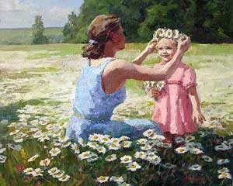
Составьте синквейн со словом «мама».

Slide 21
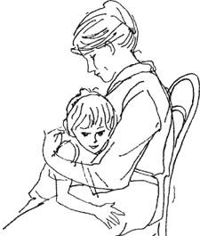
Мама
Единственная, любимая
Заботится, любит, прощает
Главный человек в жизни.
Сердце

Slide 22
РЕФЛЕКСИЯ
Оцените и прокомментируйте свою деятельность на уроке по «Лестнице успеха».
Мне всё удалось, я могу использовать полученные знания в своей деятельности.
Я испытывал затруднения, но у меня всё получилось.
У меня ничего не получилось.

Slide 23
Итоги урока:
вы узнали содержание и основную мысль «Повести о жизни»
К. Г. Паустовского;
участвовали в дискуссии по предложенной проблеме;
закрепили навыки постановки знаков препинания в БСП.

Slide 24
Баршаға қолжетімді, сапалы білім!
Үш тілді
Цифрлы Қазақстан
Нәтижелі
Қол
жетімді
Дербес оқыту
Тиімді
Білімді бағалау
Заманауи технология
Качественное образование,
доступное всем!

